Slide 1
シミュレータを用いた
工程表作成の自動化 (運用事例)

Slide 2
概要
目的
少ない人材、限られた機械で多品種少量生産を効率よく進めるための最適な工程を計画する
コンピューターを用いて短時間で正確な工程表を作成する
生産品目などのリストを元に生産シミュレート
グラフを用いて工程計画を評価

Slide 3
シミュレーター
実行
機械
実際の工場のレイアウト
作業者
テストケースとして架空の人員を配置
生産リスト
架空の生産計画。ただし旋盤、スパイラル加工など実際の群馬工場の機械の仕様に沿ったもの
P1～P10の10品目でシミュレート

Slide 4
入力データ①
生産リスト
製品名 | ロット | 使用機械1 | 加工時間 | 工数 | 連続運転 | 使用機械2 | 加工時間 | ・・・
P1 | 10 | NL | 10 | 1 | 10 | H1 | 15 | ・・・
P2 | 20 | CL | 20 | 1 | 20 | H3 | 5 | ・・・
P3 | 5 | H3 | 5 | 2 | 1 | S1 | 2 | ・・・
…

Slide 5
入力データ②
作業者リスト 一度登録すればよいデータ
作業者名 | 年齢 | 性別 | 移動速度 | 作業速度
Taro | 30 | 男 | 1.0 | 2.0
Hanako | 20 | 女 | 0.8 | 1.0
Ichiro | 40 | 男 | 1.2 | 1.5
…

Slide 6
入力データ③
機械リスト 一度登録すればよいデータ
機械 | 位置 | タイプ | 段取時間 | 取付時間 | エラー発生率 | リセット時間 | 故障率 | ・・・
NL | 10 | NC旋盤 | 10 | 1 | 0.1 | 5 | 0.01 | ・・・
CL | 20 | 自動盤 | 20 | 1 | 0.1 | 5 | 0.01 | ・・・
H1 | 5 | スパイラル加工機 | 5 | 2 | 0.2 | 5 | 0.02 | ・・・
…

Slide 7
入力データ④
作業者のスケジュール
出退勤時間
ミーティング、包装作業、デスクワーク等
休憩時間
作業者の担当機械
作業者のスキル、作業量に応じて調整
オーバーワークにならないよう、現実的な割り振り

Slide 8
シミュレーター
の解説１
機械
黄色：停止中
青色：サイクル稼働中
赤色：故障中
グレー：セッティング前
白：未計画または前工程の終了待ち

Slide 9
シミュレーター
の解説２
アルゴリズム
作業者は事前に登録したスケジュールに沿って行動する
作業者は担当する機械のみ操作する
生産リストから使用機械が空いていたら機械に登録し、セッティング前状態にする
停止中、セッティング前の機械があり、複数の作業者が担当している場合、一番近くにいる待機中の人が最短の経路で移動して作業をする
加工が終了したら終了リストに登録し機械を未計画状態にする
作業は終了するまで継続して行う
実際の作業と同じ仕事をコンピューター上でシミュレートする

Slide 10
作成した工程表の評価
グラフを用いた視覚的検証
作業者の配置は適正だったか
機械を効率的に使用できたか
生産リストの順番は適正だったか
作業者の作業従事グラフ
OTHERの割合が小さいほど人員を有効活用できたといえる
作業従事のばらつきが少ないほど計画の有用性が高い
機械稼働率
稼働率が高いほど機械を有効活用できたといえる
ヒートマップ
明るいところほど作業頻度が高かった
工程表の改善点を見つけるヒント

Slide 11


プログラムの肝は実際の作業者、機械の状態からシミュレートにより自動で工程表を作成するところ
高速化
シミュレーションの描画を省略すれば数秒で計算することができるので生産リストの順番を入れ替え検証を繰り返すことが可能。

Slide 12
生産リストの順番を入れ替えてシミュレート

Slide 13
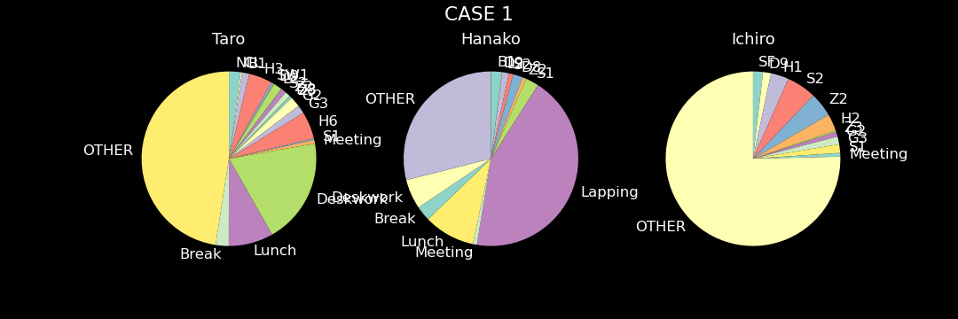
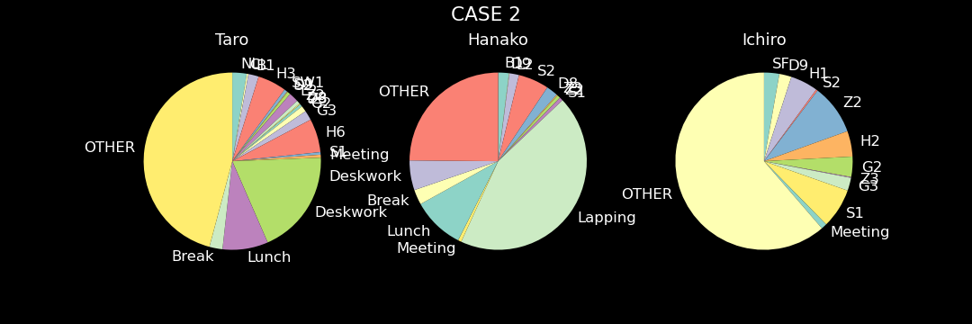
作業従事比率

Slide 14
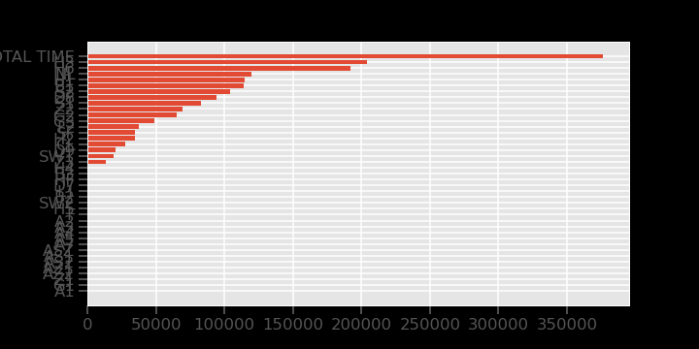
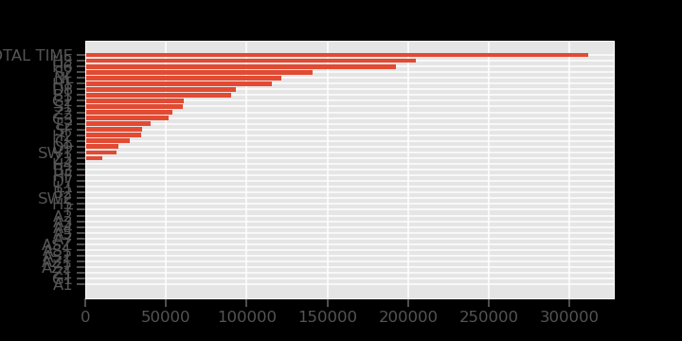
機械稼働率
CASE 1
CASE 2

Slide 15
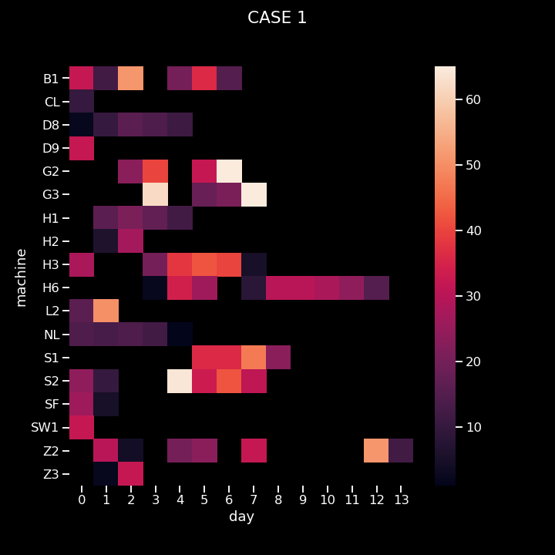
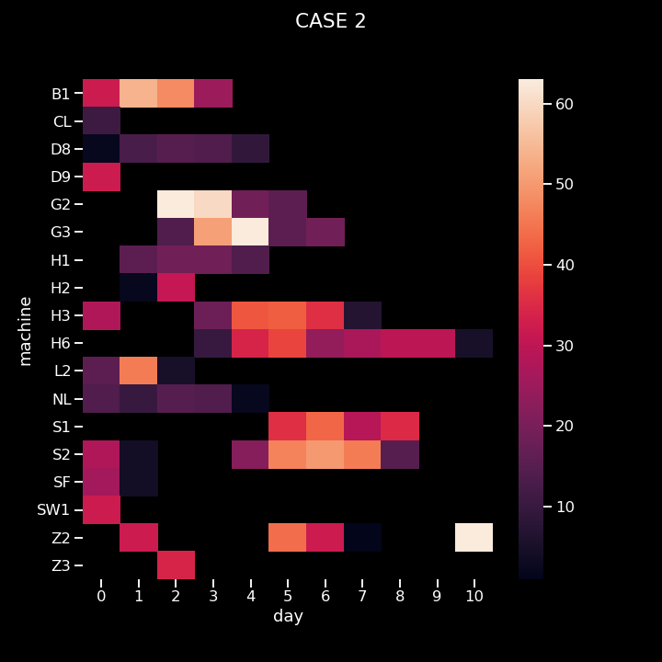
ヒートマップ

Slide 16
シミュレーションの比較
全品目完成にかかった時間
CASE1 ・・・約37万秒(11日間)
↓
CASE2 ・・・約31万秒(9日間)
2日間の工期短縮
作業者の作業従事グラフ
CASE1 -> CASE2
作業従事のばらつきをやや改善
機械稼働率
今回稼働率では顕著な差はみられなかった
ヒートマップ
CASE1 -> CASE2
均一なヒートマップに改善し効率がよくなったことがうかがえる

Slide 17
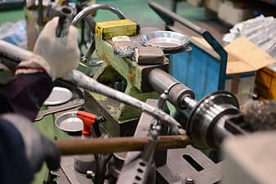
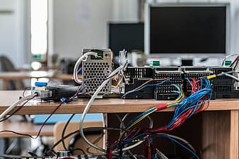

展開例
他工場への展開
物流倉庫
店舗、オフィス等の動線計画
建設現場等での工程表作成
など

Slide 18
次のステップ
プログラムの機能追加
土曜勤務、休暇日等への対応
機械の故障、来客、電話などランダムイベントへの対応など
加工費シミュレーションへの応用
機械学習
AIによる、より最適な工程の自動作成
他のプログラムの開発
受注実績による長期の生産計画、製品の性能評価など

